Slide 1
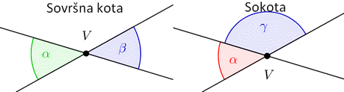
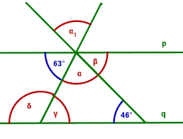
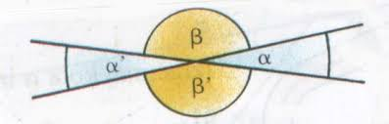
- Sovršni koti
- Sokoti

Slide 2
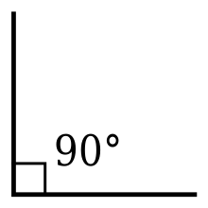
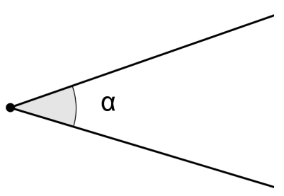
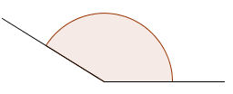
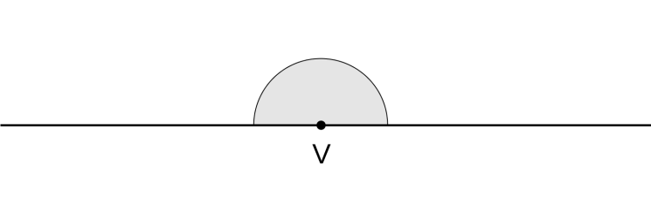
VRSTE KOTOV
IZBOČENI KOTI:
pravi kot, ostri kot, topi kot
IZTEGNJENI KOT
meri natanko 180°

Slide 3
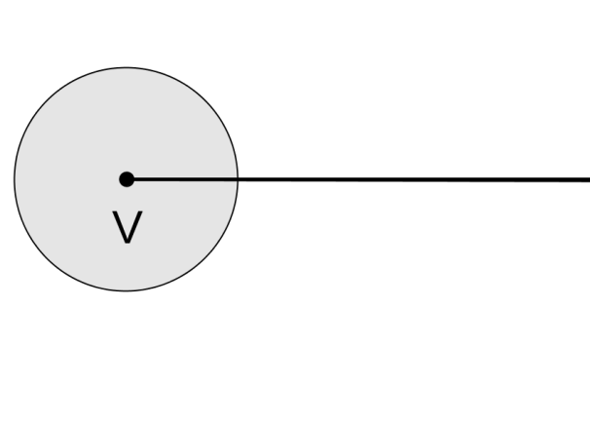
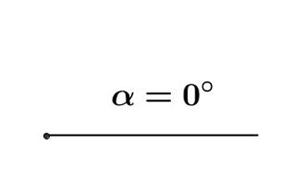
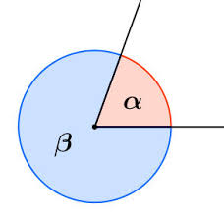
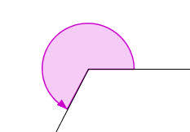
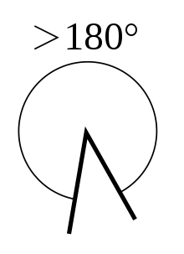
POLNI KOT meri 360°
KOT NIČ meri 0°
V
IZBOČENI KOT
VDRTI KOT

Slide 4




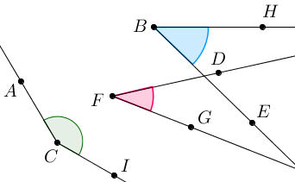
OZNAČEVANJE KOTOV
GRŠKE ČRKE: α, β, γ, δ, ε
Z VRHOM KOTA :

Slide 5
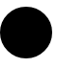
S TOČKAMI NA KRAKIH KOTA
D
C
ABC
CBD
B
A
ABD
- Zapis znaka za kot
- TOČKA, KI JE NA SREDINI ZAPISA vedno pomeni vrh kota
- Oznaka točk se zapiše v obratni smeri urinega kazalca

Slide 6



- Poltrak BA
- Poltrak BA
ABC
CBA
- Poltrak BC
- Poltrak BC
C
C
A
A
B
B
IZBOČENI KOT
VDRTI KOT
CAB
VDRTI KOT
C
- Poltrak AC
A
- Poltrak AB
B

Slide 7
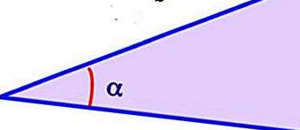
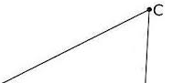
Poimenuj zapisane kote
α
Kot
Kot z vrhom v točki C
P
M
P
M
T
IZBOČENI KOT
T
K
K
M
P
VDRTI KOT

Slide 8

SOVRŠNI KOTI
A
β‘
C
α
V
α'
β
B
D
AVB
je sovršen kotu
DVC
BVD
je sovršen kotu
CVA

Slide 9
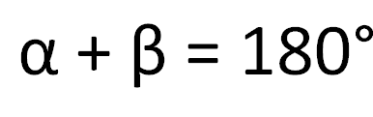
SOKOTA
180 °
α
α
β
SOKOT od kota
SUPLEMENTARNA KOTA
α
β
180 °

Slide 10
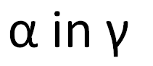
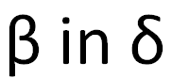
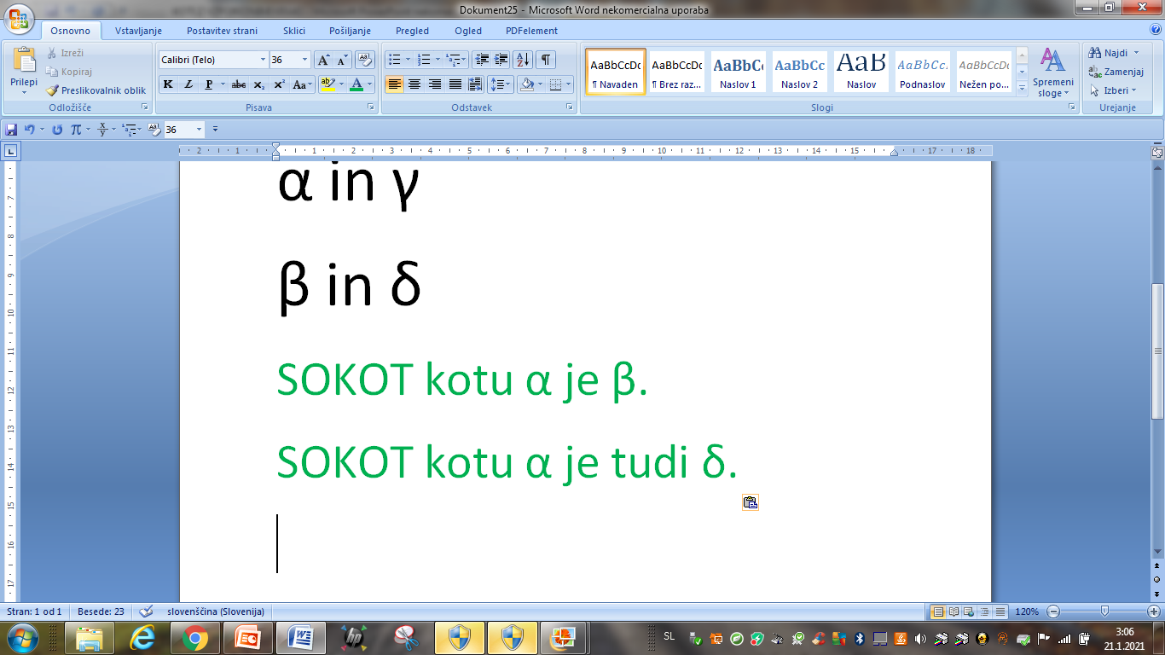
VAJA
Imamo premici a in b, ki se sekata. Pove, kateri koti so
sovršni in kateri koti so sokoti.
a
beta
β
α
alfa
γ
(gama)
δ
b
delta
PARA SOVRŠNIH KOTOV:
SOKOTA od γ sta β
in δ

